Slide 1


Бөлім тақырыбы: Ұрпақ тәрбиесі
ҚАЗАҚ ӘДЕБИЕТІ
7-СЫНЫП
37
Частных детских
сада
43
Мини-центра
4-тоқсан
2-сабақ
Сабақтың тақырыбы: Әке-балаға сыншы. Әке үкімі.

Slide 2
Оқу мақсат(тар)ы
37
Частных детских
сада
43
Мини-центра
7. А/И 3 Көркем шығарманың тілі.
7. А/И 3 Шығармадағы көркемдегіш құралдардың (символ, синекдоха, қайталау түрлері: эпифора, анафора, аллитерация, ассонанс, риторикалық сұрақ) қолданысын талдау.
Сабақ мақсаттары
-шығарманың тілін талдайды
-көркемдегіш құралдардың қолданысын анықтайды
Бағалау критерийлері
• Шығарманың мазмұнын түсінеді;
• Көркемдегіш құралдарды ажырата алады;
• Шығарманың тілін талдайды.

Slide 3
Ой түрткі
37
Частных детских
сада
43
Мини-центра
-Көркемдегіш құралдардың қандай түрін білесіздер?
-Олардың қызметі қандай?
-Шығармадағы әке үкімі қандай?

Slide 4
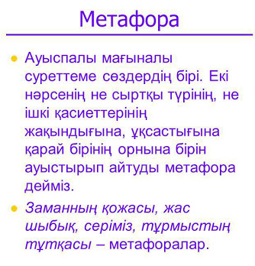
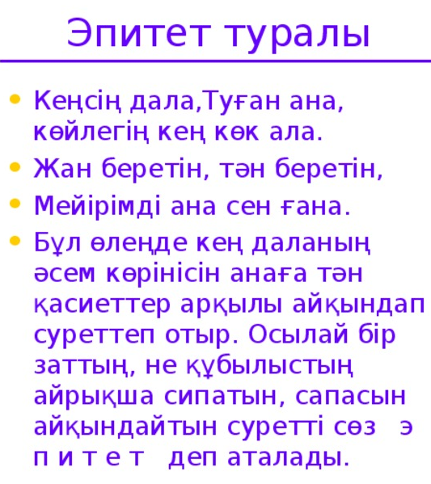
Ой түрткі
Символ- әдебиетте ойды астарлап, басқа нәрсені суреттеу арқылы жасалатын нақтылы сипаты бар балама бейне.
37
Частных детских
сада
43
Мини-центра
Риторикалық сұрақ-жауап күтілмейтін сұрақтар. Мысалы: Мінекей, айқын зұлым, қайда әділдік?

Slide 5
1-тапсырма
37
Частных детских
сада
43
Мини-центра
«Мағынаны тану» әдісі
Берілген поэмадан ғаламторды пайдаланып, төмендегі жаңа сөздердің мағынасын табыңыз.
БК:Шығарманың мазмұнын білу, жаңа сөздерге түсініктеме беру.
Поэма, егеске түсу, залал, үкім, пенделік, пасық ойлар, кею, ішік, шомбал жігіт, әдіптелген жағасы , зауал
Дескриптор
-поэма мазмұнын түсінеді;
-жаңа сөздерге түсініктеме береді.

Slide 6
Өзіңді тексер
37
Частных детских
сада
43
Мини-центра
Поэма- эпостық жанрдың бір түрі; белгілі бір оқиғаны, адам тағдырын, заман шындығын эпикалық не лирикалық үлгідегі өлеңмен сипаттайтын көлемді поэтикалық шығарма, егеске түсу- қарсыласу,пікір таласу , үкім-шешім, пенделік-адамның жаман қасиеттері, пасық ойлар-арам, жаман ойлар, кею- қапа болу, нала болу, ішік-тон, шомбал жігіт-тығыршықтай, толық, олпы-солпы жүретін адам, әдіптелген жағасы-тігілген, безендірілген , зауал-қиын-қыстау күн.

Slide 7
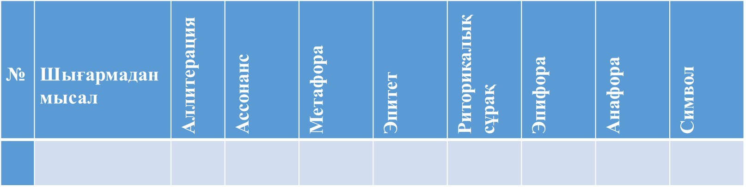
2-тапсырма
А/И 3 Көркем шығарманың тілі. Поэмадан көркемегіш құралдарын тауып, кестеге түсіріңіз.
БК: Поэмадан көркемдегіш құралдарды табу.
Дескриптор
-көркемдегіш құралдарды ажырата алады
-көркемдегіш құралдарды поэмадан дұрыс табады
-шығармадан мысал келтіреді
37
Частных детских
сада
43
Мини-центра

Slide 8
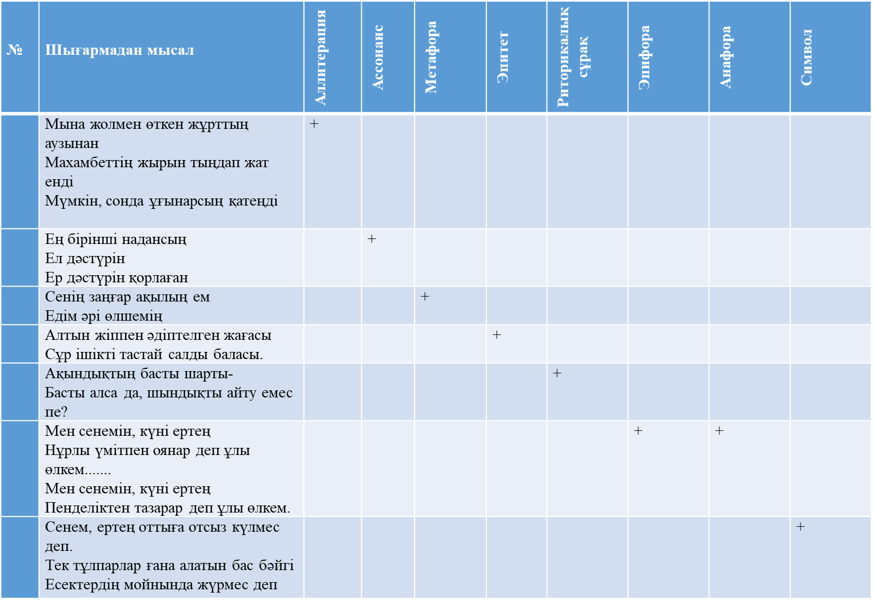
Өзіңді тексер
37
Частных детских
сада
43
Мини-центра

Slide 9
Бекіту сұрақтары
37
Частных детских
сада
43
Мини-центра
-Оқу мақсатына жеттің бе?
-Көріктеуіш құралдарының қызметі қандай?
-Шығармадан қандай көріктеуіш құралдарын таптың?

Slide 10
Оқу тапсырмасы
37
Частных детских
сада
43
Мини-центра
«Әке-балаға сыншы» тақырыбында
сыни пікір жаз .

